Slide 1
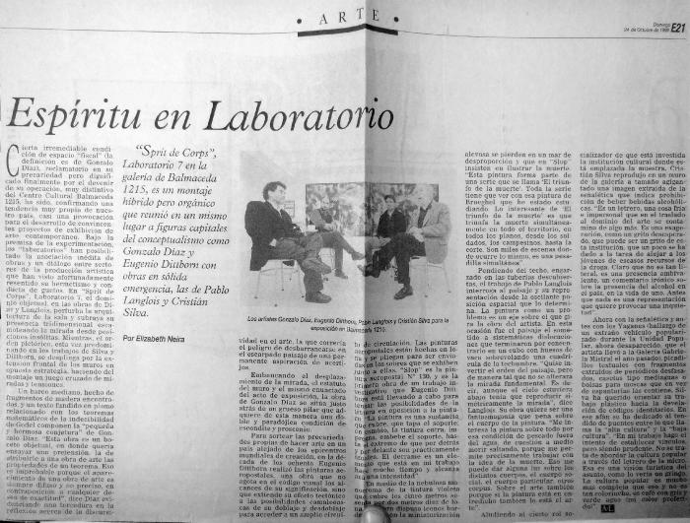
Espíritu en Laboratorio (GD-D-00567)

Slide 2
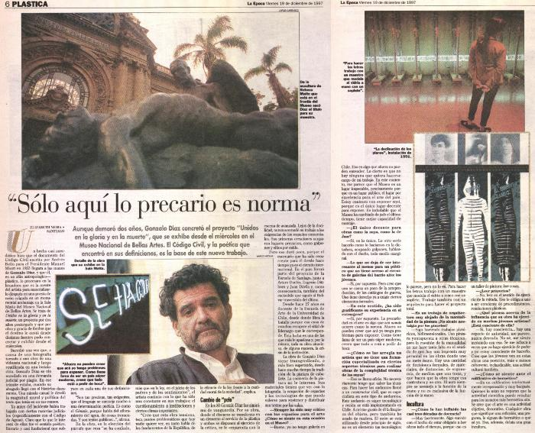
"Solo aquí lo precario es norma" (GD-D-00538)

